Slide 1

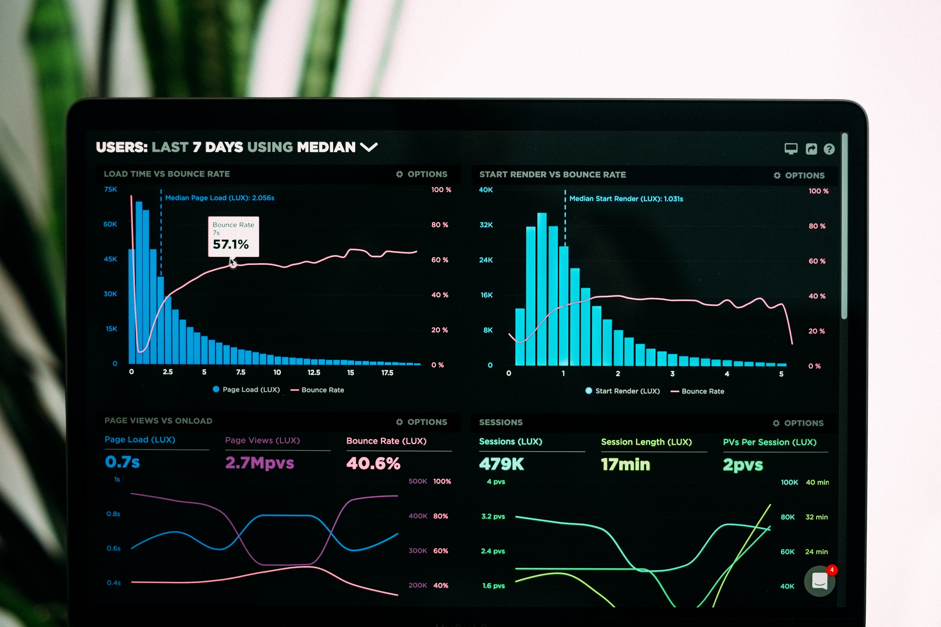


TID
Práctica Grupal
Álvaro de la Flor Bonilla
Antonio Manuel Salvat Pérez
1
Notes:
Presentación, decimos quienes somos y pasamos a hablar de la motivación del diseño

Slide 2


DATASET
2
Notes:
En primer lugar vamos a hablar de que fue lo que motivó a la creación de este algoritmo

Slide 3


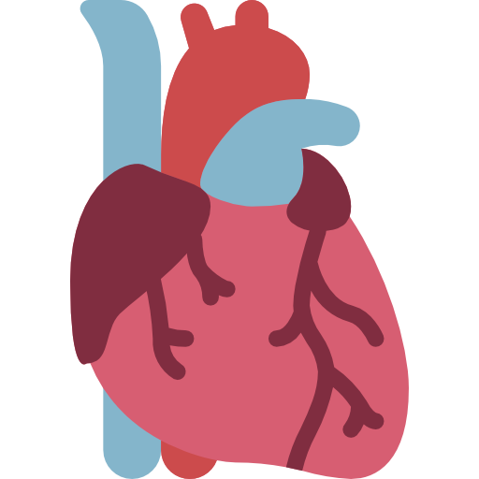


heart.csv
Localizar tendencias en los ataques
https://www.kaggle.com/ronitf/heartdisease-uci
3
Notes:
Aquí decimos que hemos elegido el dataset de kaggle, en concreto el heart.csv
Lo que pretendemos hacer con este dataset es encontrar a partir de que patologías relacionadas pueden llegar a causar un ataque al corazón
Para avisar alertar a los pacientes con altas probabilidades

Slide 4
Atributos I
EDAD
SEXO
Age
Sex
TIPO DE DOLOR DE PECHO
PRESIÓN SANGUÍNEA EN REPOSO
Cp
Trestbps
COLESTEROL
SÉRICO
AZÚCAR EN
AYUNAS
Chol
Fbs
https://www.kaggle.com/ronitf/heartdisease-uci
4
Notes:
Aquí nombramos la primera parte de los atributos que hay

Slide 5
Atributos II
ELECTRO
EN REPOSO
FRECUENCIA CARDIACA MÁXIMA
Restecg
Thalach
ANGINA INDUCIDA
(EJERCICIO)
DEPRESIÓN ST EJERCICIO - DESCANSO
Exang
Oldpeak
PENDIENTE SEGMENTO ST DEL EJERCICIO MÁXIMO
BLOQUES PRINCIPALES COLOREADOS
Slope
Ca
https://www.kaggle.com/ronitf/heartdisease-uci
5
Notes:
Esta la segunda parte

Slide 6
Atributos III
Thal = 3 → Normal
Thal = 6 → Defecto Fijo
Thal = 7 → Defecto Reversible
https://www.kaggle.com/ronitf/heartdisease-uci
6
Notes:
Esta la tercera parte

Slide 7

DINÁMICA DE TRABAJO
7
Notes:
Introducimos a decir, ¿cómo hemos hecho las prácticas?

Slide 8




Dinámica de trabajo
PREPARACIÓN DE LOS DATOS
CLUSTERING
CLASIFICACIÓN
REGLAS DE ASOCIACIÓN
8
Notes:
Hemos trabajado en base a las cuatro prácticas del curso

Slide 9
PREPARACIÓN DE LOS DATOS
9
Notes:
Comenzaremos comentando la primera práctica, en concreto hablaremos de la preparación de los datos

Slide 10
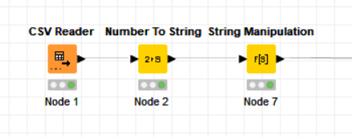
Preparación de los datos
TRANSFORMACIÓN NOMINAL
CREACIÓN DE ATRIBUTO DE CLASE
Exang
10
Notes:
El primer paso que hicimos para tratar los datos fue la transformación nominal y la creación del atributo de clase

Slide 11
Preparación de los datos
TRANSFORMACIÓN NOMINAL
CREACIÓN DE ATRIBUTO DE CLASE
Exang
11
Notes:
En primer lugar utilizamos el nodo Number to String para transformar todos los atributos numerales en nominales para poder tratar con ellos en el árbol de decisión

Slide 12
Preparación de los datos
TRANSFORMACIÓN NOMINAL
CREACIÓN DE ATRIBUTO DE CLASE
Exang
12
Notes:
Después hemos usado el nodo ‘String Manipulation’ para crear una nueva clase a través del atributo exang que
será sobre el que realicemos las futuras predicciones.

Slide 13
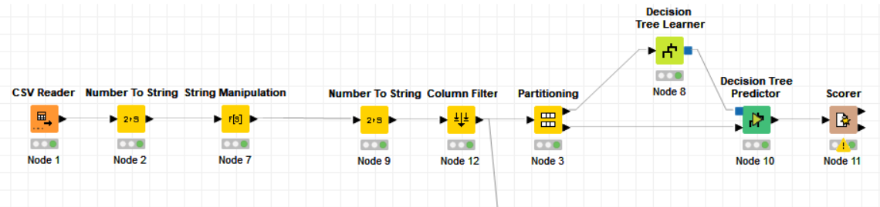

Preparación de los datos
Primera evaluación
58% de “accuracy” sin tratamiento previo
13
Notes:
Tras realizar esta primera preparación realizamos una evaluación y obtuvimos un 58% de acierto sin haber realizado ningún tratamiento previo más

Slide 14
Preparación de los datos
14
Notes:
Por ejemplo, aquí vemos que dado el síntoma exang, dado un valor de 1,4 para el valor
oldpeak tenemos por seguro según el conjunto de datos que slope será 0.

Slide 15
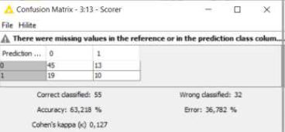
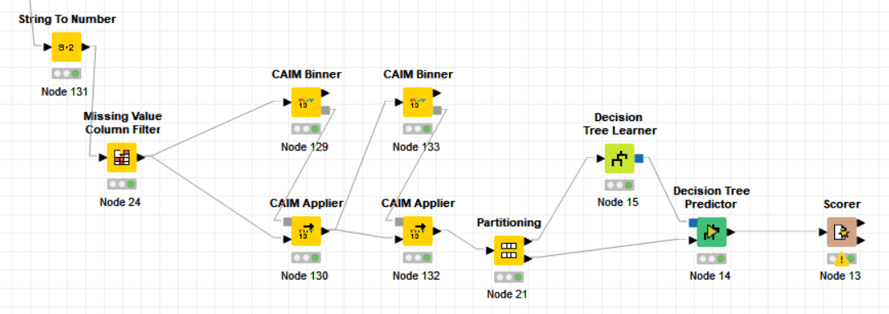
Preparación de los datos
Primera evaluación tras CAIM
63% de “accuracy” (+5% que en el anterior)
15
Notes:
El siguiente paso consistió en aplicar CAIM sobre dos atributos previamente elegidos tras estudiar el árbol de decisión anterior.
Tras ello, el varo de exactitud creció hasta el 63%

Slide 16
CLUSTERING
16
Notes:
A continuación nos centraremos en la segunda práctica, en la que vimos el concepto de clustering

Slide 17
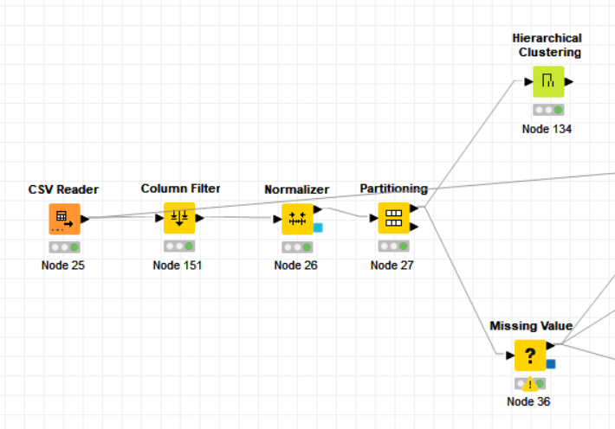
CLUSTERING
PREPARACIÓN:
Eliminar columna solución
Valores desconocidos
Normalización
17
Notes:
Antes de comenzar con el clustering continuamos con una serie de mejoras
En primer lugar eliminamos la columna solución, los valores desconocidos y aplicamos una normalización a los datos

Slide 18
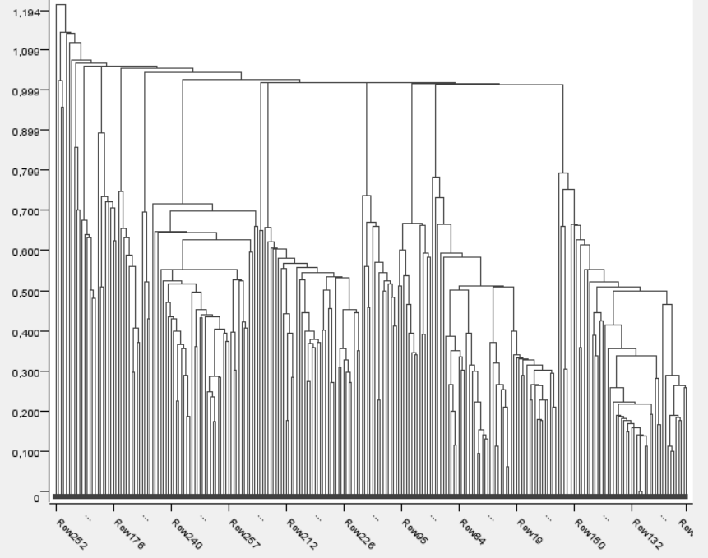
CLUSTERING
DENDROGRAMA
18
Notes:
Como vemos en la gráfica observamos la existencia de dos posibles outliers.

Slide 19
CLUSTERING
DENDROGRAMA
19
Notes:
Como vemos en la gráfica observamos la existencia de dos posibles outliers.

Slide 20
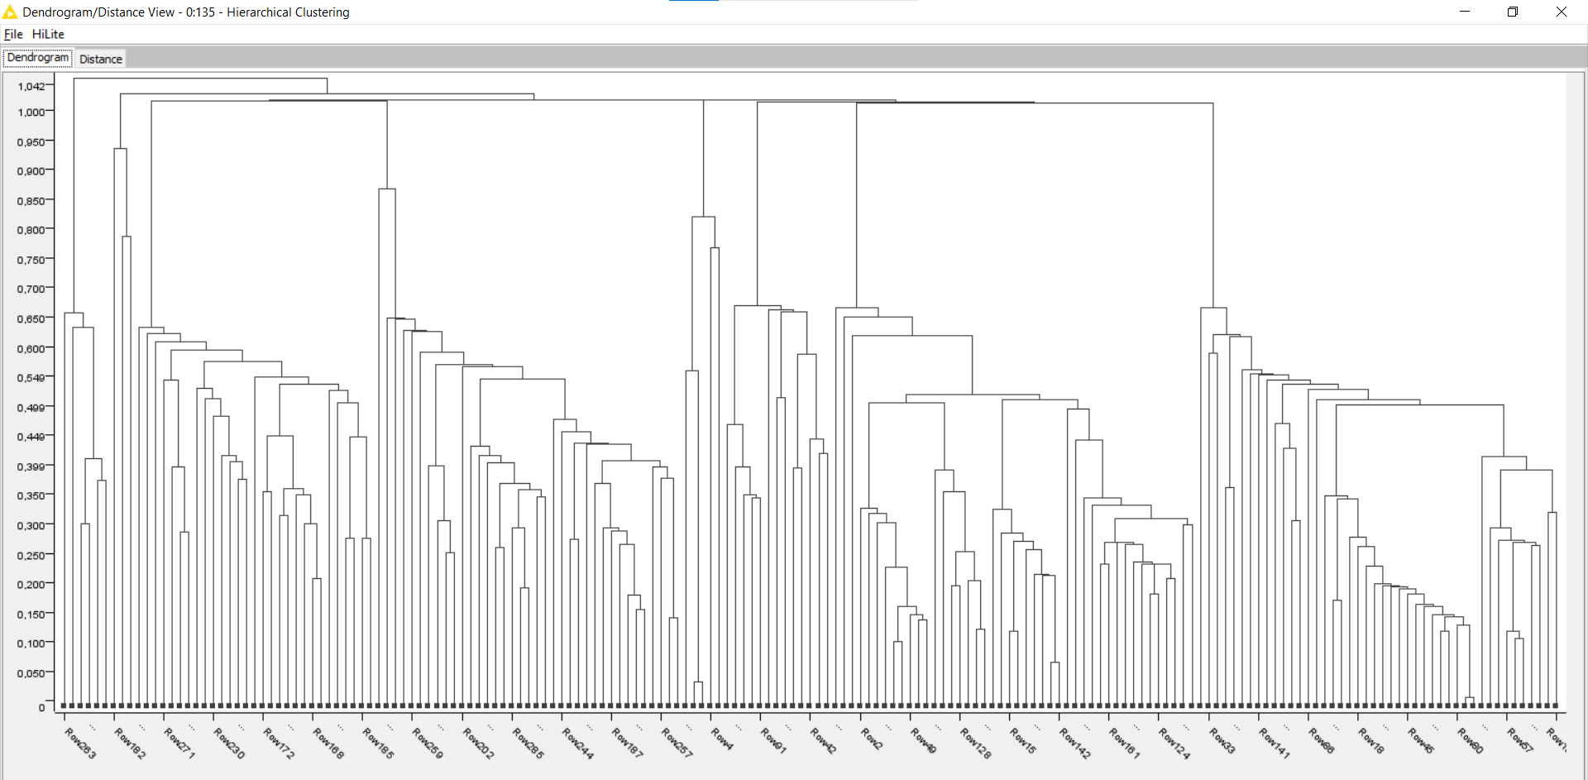
CLUSTERING
DENDROGRAMA
20
Notes:
Como vemos en la gráfica observamos la existencia de dos posibles outliers.

Slide 21
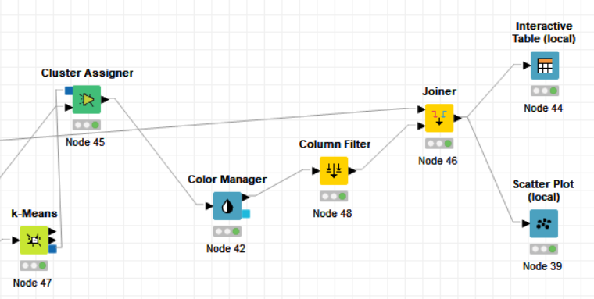
CLUSTERING
21
Notes:
El siguiente paso consistió en aplicar el algoritmo K-Means con tres clusters para comprobar los resultados que nos mostraba

Slide 22
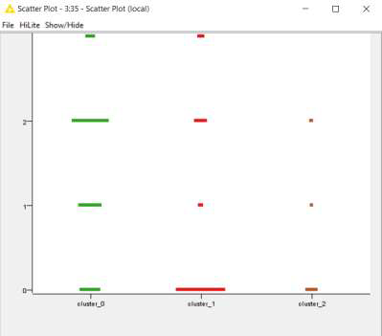
CLUSTERING
SOLAPAMIENTO
22
Notes:
El siguiente paso consistió en aplicar el algoritmo K-Means con tres clusters para comprobar los resultados que nos mostraba

Slide 23
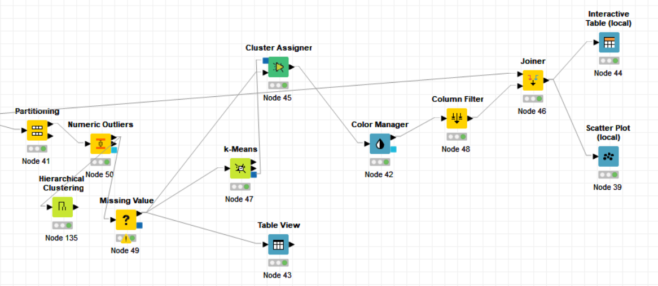
CLUSTERING
K-means eliminando outliers
Otorgaremos un valor más adecuado de clústeres, vemos más adecuado la elección de 4.
23
Notes:
El siguiente paso consistió en aplicar el algoritmo K-Means con tres clusters para comprobar los resultados que nos mostraba

Slide 24
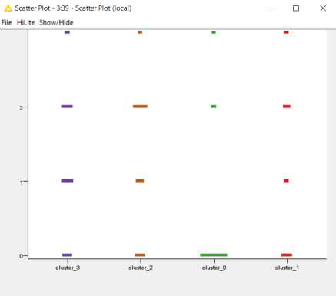
CLUSTERING
SOLAPAMIENTO
24
Notes:
El siguiente paso consistió en aplicar el algoritmo K-Means con tres clusters para comprobar los resultados que nos mostraba

Slide 25
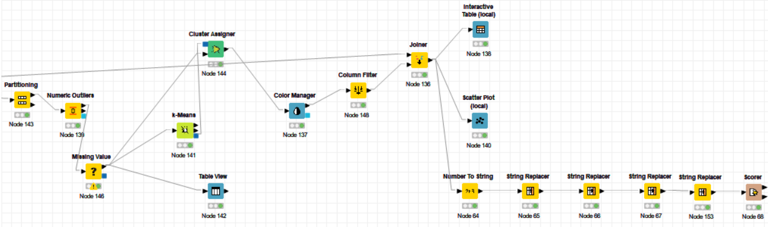
CLUSTERING
Tratamiento de reducción de dimensionalidad
Filtración del atributos.
“fbs” el que ha tenido mayor impacto
25
Notes:
Para realizar una mejora en los resultado, realizamos un tratamiento de reducción de dimensionalidad, en concreto el atributo fbs fue el que más impacto tuvo

Slide 26
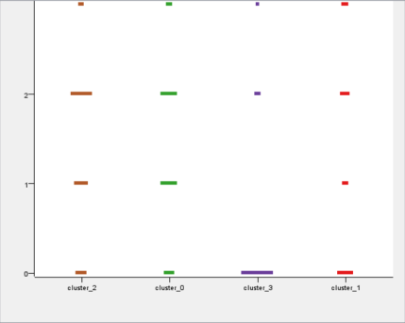
CLUSTERING
SOLAPAMIENTO
26
Notes:
Como vemos sigue existiendo un solapamiento

Slide 27
CLUSTERING
SOLAPAMIENTO
27
Notes:
Sin embargo se acentúan ciertos valores, por ejemplo para el clúster 3 es muy acorde con el valor 0

Slide 28
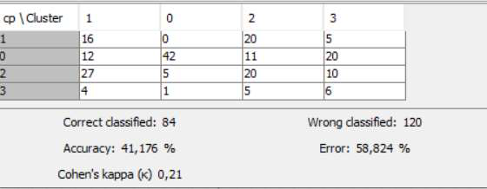
CLUSTERING
Reasignación de clústeres
Hemos asignado a cada clúster el valor con el que más se
correspondía
“Accuracy” → 41,2%
28
Notes:
Sin embargo se acentúan ciertos valores, por ejemplo para el clúster 3 es muy acorde con el valor 0

Slide 29
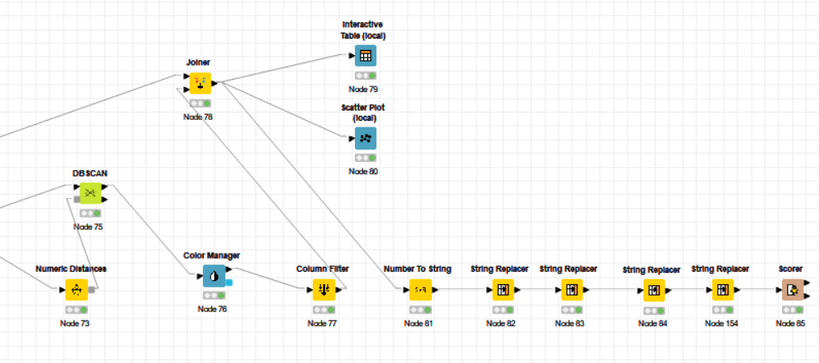
CLUSTERING
Algoritmo DBSCAN
Aplicamos el algoritmo DBSCAN para ver si podemos mejorar los resultados anteriores.
29
Notes:
Lo siguiente que propusimos realizar es aplicar el algoritmo DBSCAN para comprobar si mejoraban los resultados

Slide 30
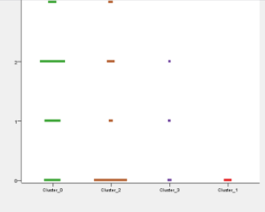
CLUSTERING
SOLAPAMIENTO
30
Notes:
Se sigue produciendo solapamiento

Slide 31
CLUSTERING
SOLAPAMIENTO
31
Notes:
Sin embargo se acentúan los valores de dos clusters

Slide 32
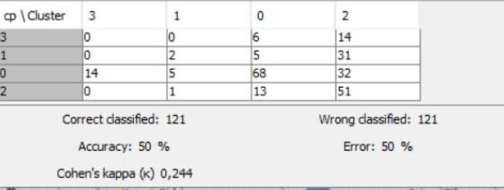
CLUSTERING
Reasignación de clústeres
Hemos asignado a cada clúster el valor con el que más se
correspondía
“Accuracy” → 50,0% (+8.8% mejor)
32
Notes:
Sin embargo se acentúan ciertos valores, por ejemplo para el clúster 3 es muy acorde con el valor 0

Slide 33
CLASIFICACIÓN
33

Slide 34
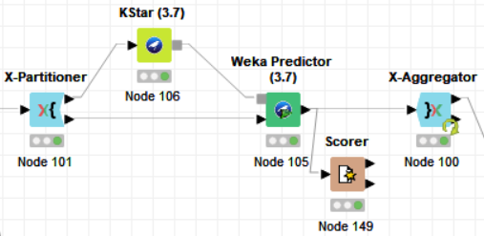
Weka KStar
34

Slide 35
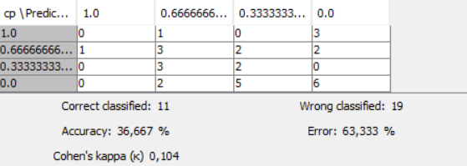
Weka KStar
Scorer
Resultados “Accuracy” → 36,67%
35

Slide 36
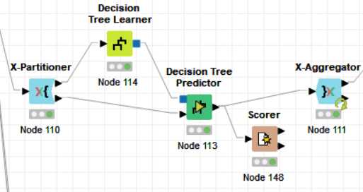
Decision Tree Learner
36

Slide 37
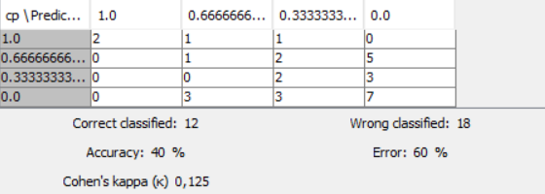
Decision Tree Learner
Scorer
Resultados “Accuracy” → 40,0%
37

Slide 38
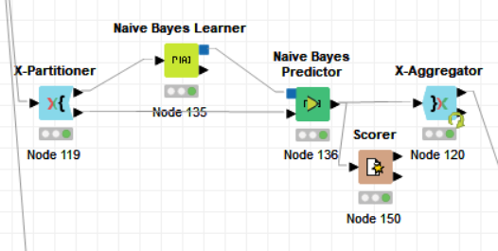
Naive Bayes learner
38

Slide 39
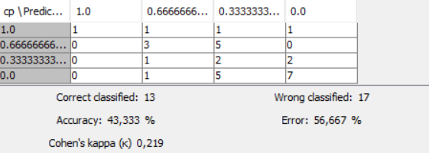
Naive Bayes learner
Scorer
Resultados “Accuracy” → 43,33%
39

Slide 40
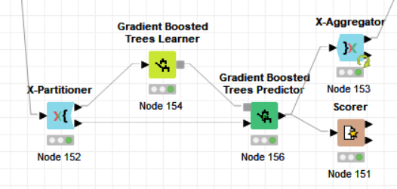
Gradient Boosted Trees Learner
40

Slide 41
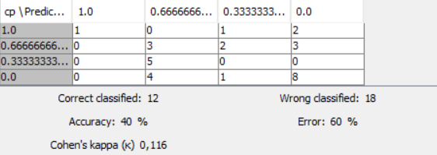
Gradient Boosted Trees Learner
Scorer
Resultados “Accuracy” → 40,0%
41

Slide 42
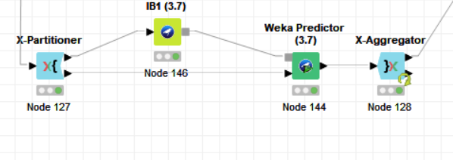
WEKA IB1
42

Slide 43
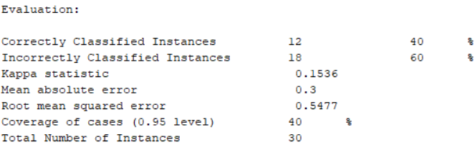
WEKA IB1
Weka Predictor
Resultados “Accuracy” → 40,0%
43

Slide 44
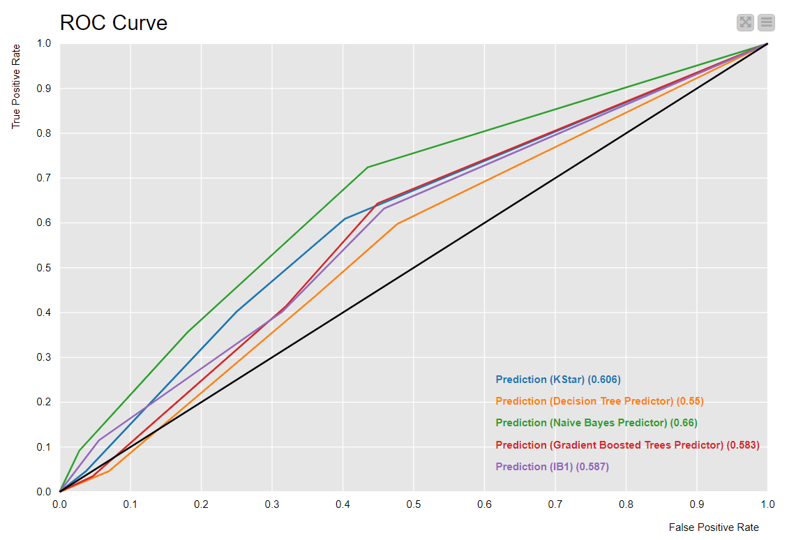
CURVAS ROC
CP(Tipo de dolor de pecho) TIPO2
44

Slide 45
REGLAS DE ASOCIACIÓN
45

Slide 46
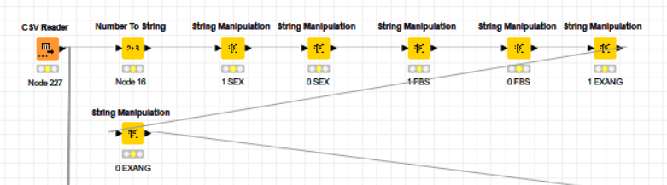
PREPARACIÓN DE DATOS
Reemplazo valores binarios -> String
46

Slide 47
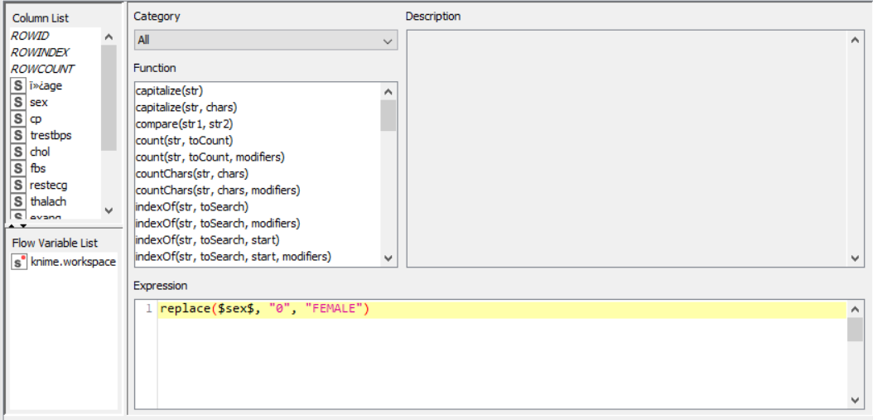
PREPARACIÓN DE DATOS
47

Slide 48
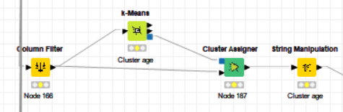
PREPARACIÓN DE DATOS
Valores no binarios -> clusterizado mediante k-means
48
Notes:
Con los datos no binarios también debemos realizar un tratamiento, en este caso se realizará un clusterizado de cada uno de ellos usando el algoritmo anterior k-medias. A cada atributo se le asignará un número de clusteres según los rangos de sus valores.

Slide 49
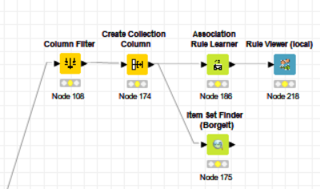
BÚSQUEDA DE REGLAS
Filtramos valores Restecg y Thalach
49

Slide 50
BÚSQUEDA DE REGLAS
Item Set Finder
Varón / oldpeak = 1 / No fbs
Oldpeak = depresión inducida por ejercicio relativa con el descanso
Fbs = azúcar en sangre > 120mg/dl
50
Notes:
Cluster 6 y 7 rescteg thalach

Slide 51

¡GRACIAS!
¿ALGUNA DUDA?

